Slide 1
第7章 线性规划
与归约

Slide 2
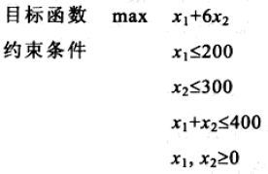
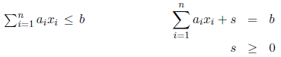
线性规划
示例： 标准型：min c^{T}x
Ax=b
x≥0
线性规划的多种形式可以互相转换：
min max：-1乘以目标函数
不等式约束化为等式约束：引入松弛变量、剩余变量
等式约束化为不等式约束：
不定符号变量：

Slide 3
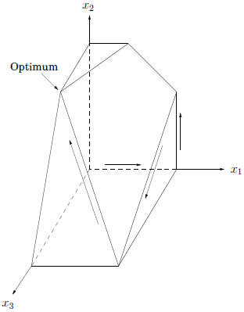

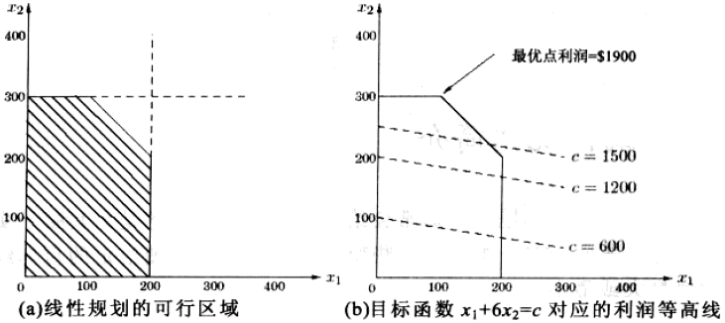
线性规划
可行域：
约束条件太紧，可行域为空集
约束条件太松，可行域无界，目标函数值可能无穷大、无穷小
单纯形算法(George Dantzig, 1947)：沿可行域的顶点爬山

Slide 4
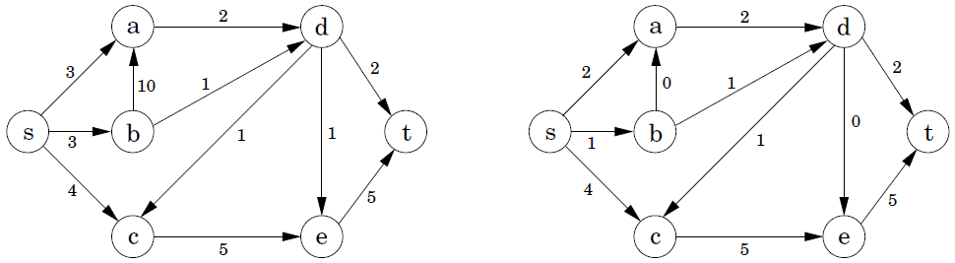
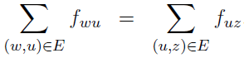
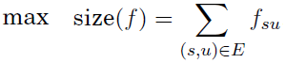
最大网络流
网络：有向图G=(V, E)；源点s，汇点t；边容量c_{e} > 0。
流：边集上的函数 f_{e}，满足
容量限制： 0 ≤ f_{e} ≤ c_{e}
流平衡：
最大流：

Slide 5
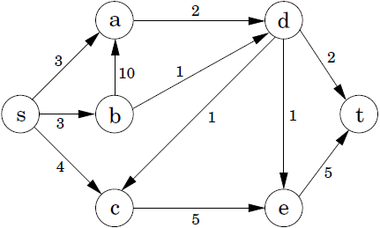
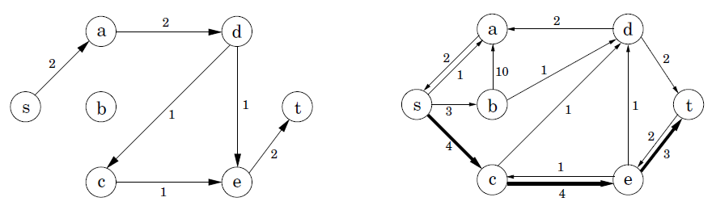
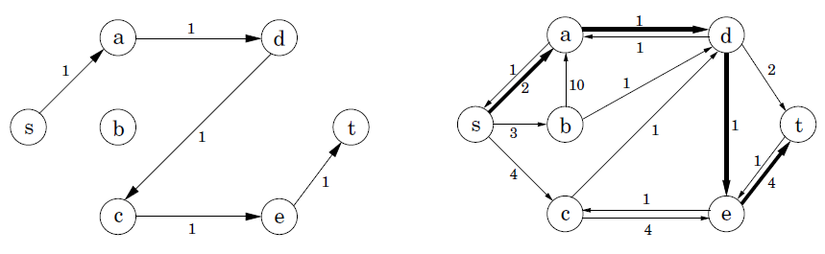
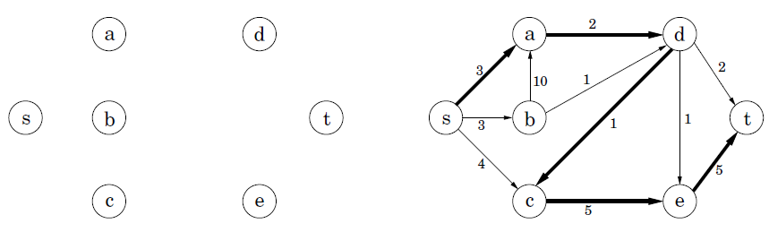
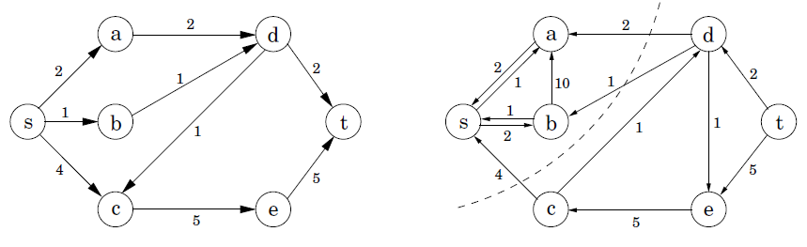
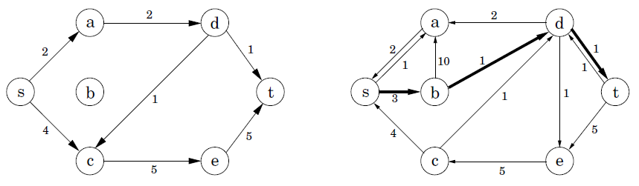
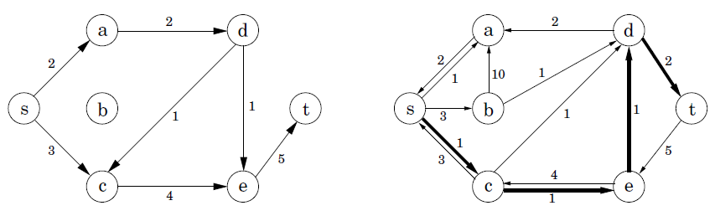
最大网络流——Ford-Fulkerson算法
模拟单纯形算法的计算过程，得到Ford-Fulkerson算法。
给定网络G=(V, E, s, t, c_{e})，流f 对应一个剩余网络： ，
若f_{uv}<c_{uv}，容量降为c_{uv}- f_{uv}，否则删除之；(f_{uv}继续提升的潜力)
若f_{uv}>0，添加反向边(v, u)，容量为f_{uv}。 (f_{uv}降低的潜力)
在剩余网络中寻找s-t路径(增广路径)，增加流量，直至无路可寻。
当前流 剩余网络
增广路径：DFS，仅需O(|E|)时间！
迭代次数的一个简单上界： 。

Slide 6
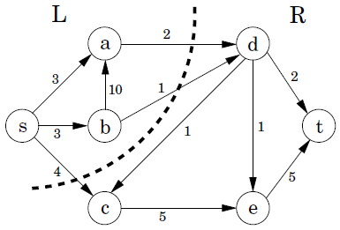
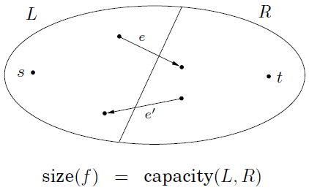
最大网络流——Ford-Fulkerson算法
(s, t)割：顶点划分为两个集合L、R，其中L包含s，R包含t。
割(L, R)的容量： L指向R的边上容量之和。
任意的流f ，任意的割(L, R)， 。
Ford-Fulkerson算法终止时，s-t不可达。此时令s可达顶点为L、其余顶点为R。则当前流的流值达到该(L, R)割的容量(想想剩余网络的定义)。故为最大流。
最大流最小割定理：最大网络流的规模等于最小(s, t)割的容量。

Slide 7
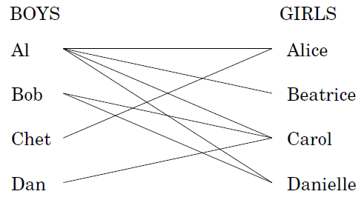
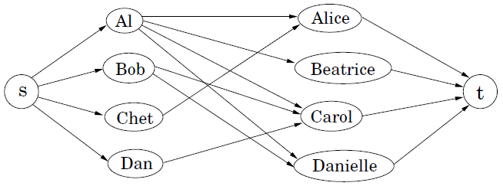
二部图中的匹配
问题：
解法：
Ford-Fulkerson最大流算法的整性：所有边容量为整数，则最大流规模为整数。因为增广路径中的流量提升为整数。

Slide 8
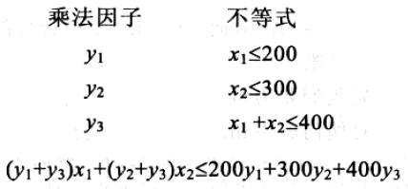
线性规划的对偶
max x₁+6x₂ 最优解： (x₁, x₂) = (100, 300)
x₁ ≤ 200 最优值：1900
x₂ ≤ 300
x₁ + x₂ ≤ 400
x₁ ≥ 0
x₂ ≥ 0
①*0+②*5+③*1 ≤ 1900 (y₁, y₂, y₃) = (0, 5, 1)
若目标函数1x₁+6x₂≤上式左侧，则上式右侧为最优值的一个上界。

Slide 9
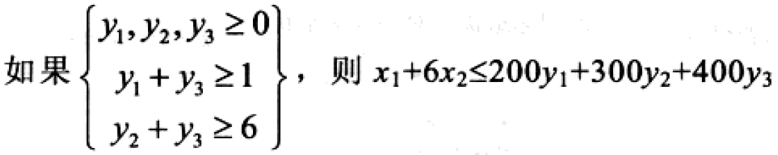
线性规划的对偶
若目标函数1x₁+6x₂≤上式左侧，则上式右侧为最优值的一个上界。
这样的y_{1、}y_{2 、}y₃太容易得到了！然而所得上界不够紧！
最紧的上界：
min 200y₁+300y₂+400y₃ 最优解：(y₁, y₂, y₃) = (0, 5, 1)
y₁ +y₃ ≥ 1 最优值：1900
y₂ +y₃ ≥ 6
y₁ ≥ 0
y₂ ≥ 0
y₃ ≥ 0

Slide 10
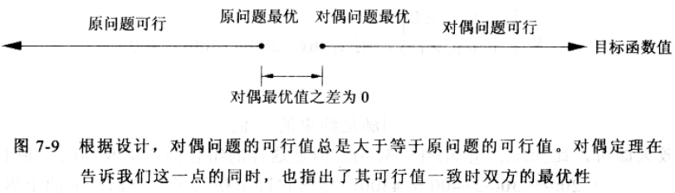
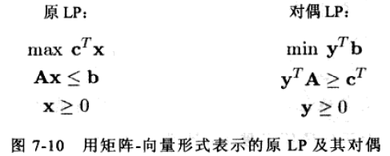
线性规划的对偶
对偶定理：若线性规划的最优值有界，则其对偶规划的最优值也有界，且两者最优值相等。

Slide 11
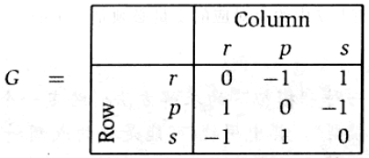
零和博弈
石头(r)剪子(s)布(p)：
若Row每次采取相同行动且被Column探知，则其可针锋相对从而必胜。
Row和Column均采取混合策略，总的期望支付(Column向Row)：
Row希望该值最大化，Column希望该值最小化。
若Row的策略为(1/3,1/3,1/3)，则无论Column采用何种策略、单纯or混合、期望支付值恒为0！
所以， Row的最优策略收益大于等于0。
同理，Column的最优策略收益也大于等于0。
故，两者的最优策略都是(1/3,1/3,1/3)。不输不赢，平手。

Slide 12
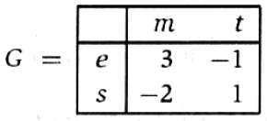
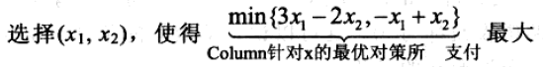
零和博弈
非对称的总统选举博弈：
若Row首先公布其混合策略x=(1/2,1/2)，则Column的最优对策为单纯策略y=(0,1)。
事实上，无论Row的策略如何(单纯或者混合)， Column的最优对策必为单纯策略！因为混合策略的期望支付为单纯策略期望之凸组合，即一个中庸的值，从而必劣于某个单纯策略。
所以Row的合理防御性策略为：

Slide 13
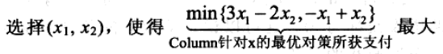
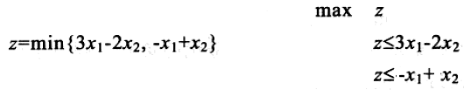
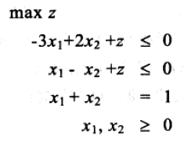
零和博弈
所以Row的合理防御性策略为：
一点技巧：
Row的合理防御性策略可以表述为线性规划：

Slide 14
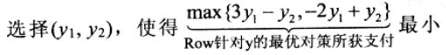
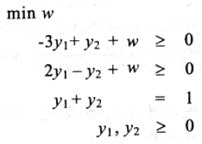
零和博弈
Row的合理防御性策略可以表述为线性规划：
对称地，Column的合理防御性策略为：
Column的合理防御性策略可以也表述为线性规划：

Slide 15
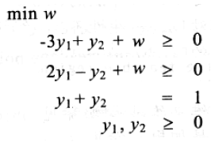
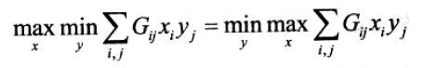
零和博弈
Row和Column的合理防御性策略互为对偶线性规划：
二人零和博弈之博弈论最小最大定理(冯·诺伊曼，1928)：两位弈者存在目标值相同的最优混合策略。

Slide 16
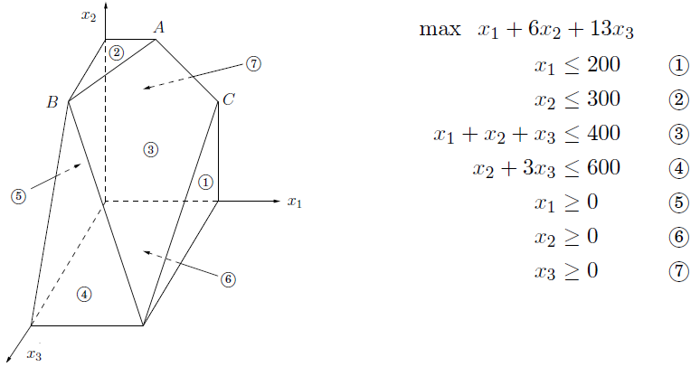
单纯形算法simplex：沿顶点爬山
设线性规划有n个变量、m个约束。
一个线性等式约束定义一个平面。
一个线性不等式约束定义一个半空间。
线性规划的可行域为凸多面体。
每个顶点由n个不等式确定。退化顶点可由多组不等式确定。
若两个顶点共享n-1个不等式约束，则它们为邻居。

Slide 17
单纯形算法simplex：沿顶点爬山
令v为可行域之任一顶点
若v’为v之邻居顶点，且其解值更优
v=v’
每次迭代中Simplex的两项任务：
检查当前顶点是否最优(是，则退出)
向哪个顶点移动
当前顶点为原点的情形：
max c^{T}x
Ax≤b
x≥0
若原点为可行解，则n个不等式约束x≥0为紧约束，从而必为顶点。
此时若对所有的i，c_{i}≤0，则已得最优值0。
否则存在i，c_{i}>0，则原点必非最优解。令x_{i}增大(x_{i}≥0松弛)，直至某个约束成为紧约束。从而仍有n个紧约束，即到达另一个顶点！

Slide 18
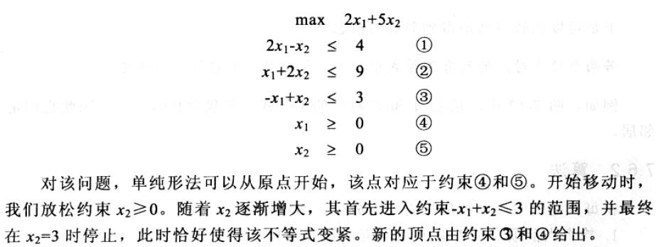
单纯形算法simplex：沿顶点爬山
当前顶点为原点的情形：
max c^{T}x
Ax≤b
x≥0
若原点为可行解，则n个不等式约束x≥0为紧约束，从而必为顶点。
此时若对所有的i，c_{i}≤0，则已得最优值0。
否则存在i，c_{i}>0，则原点必非最优解。令x_{i}增大(x_{i}≥0松弛)，直至某个约束成为紧约束。从而仍有n个紧约束，即到达另一个顶点！

Slide 19
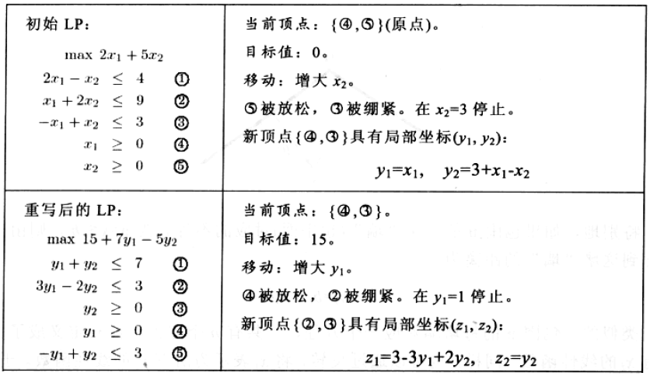
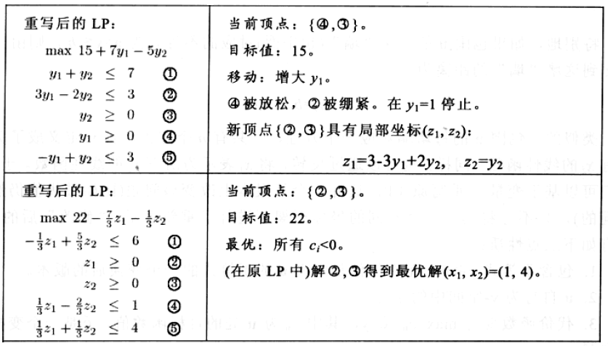
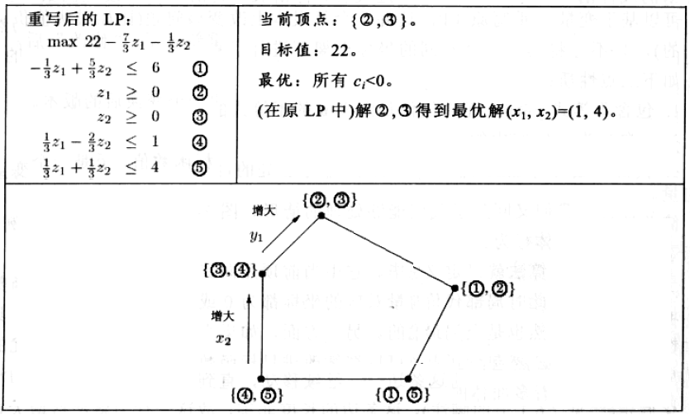
单纯形算法simplex：沿顶点爬山
当前顶点u不是原点：O((m+n)n)时间重写LP

Slide 20
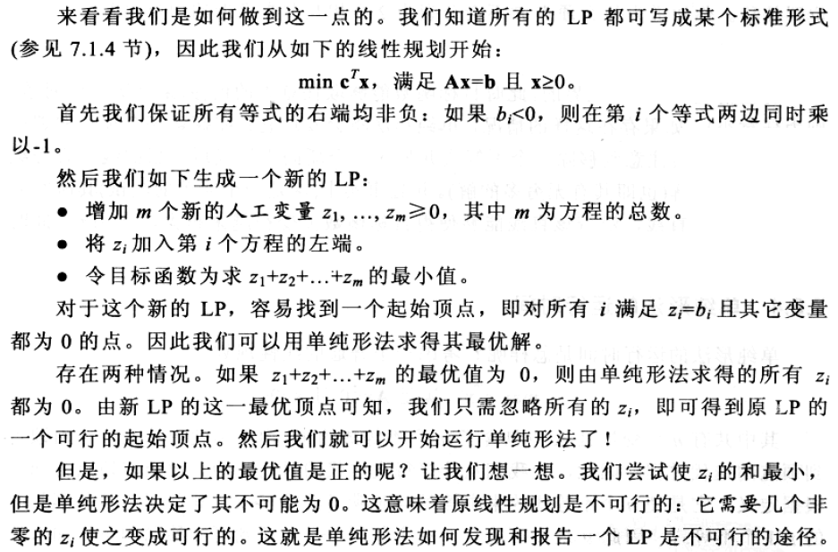
单纯形算法simplex——初始解的构造
初始顶点的构造：归约为一个LP并用Simplex算法求解。

Slide 21
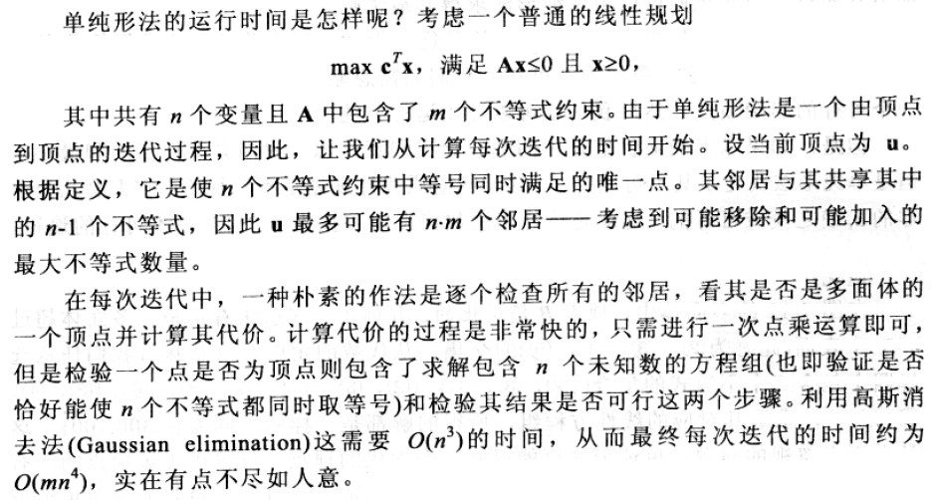
单纯形算法simplex——时间复杂性
Simplex的运行时间：

Slide 22
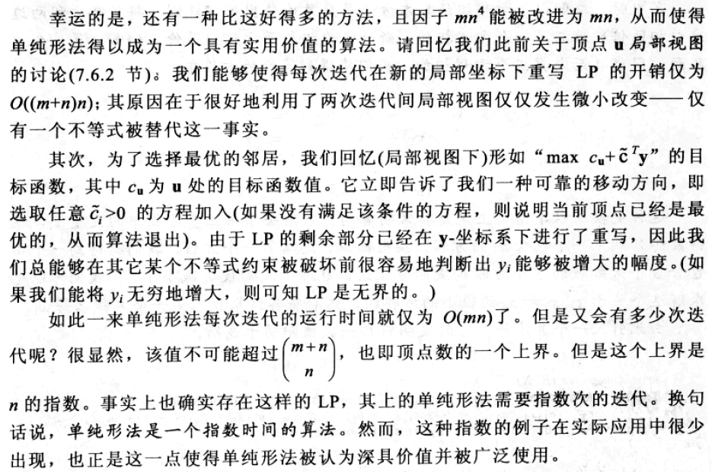
单纯形算法simplex ——时间复杂性
Simplex的运行时间：

Slide 23
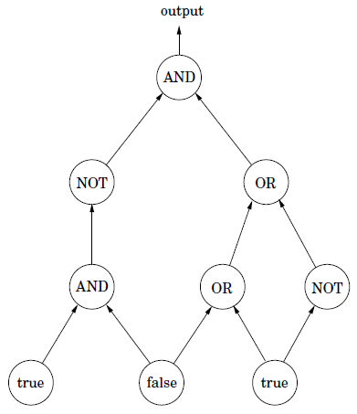
线性规划的终极应用——电路求值
布尔电路：由输入门、与门、或门、非门构成的单输出有向无圈图。

Slide 24
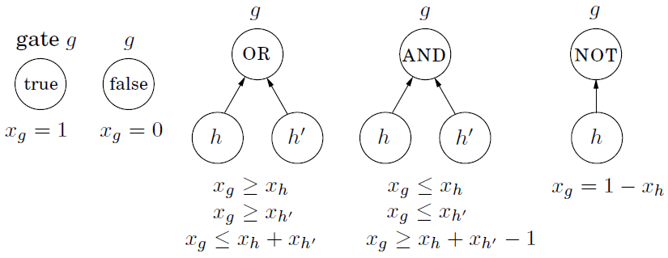
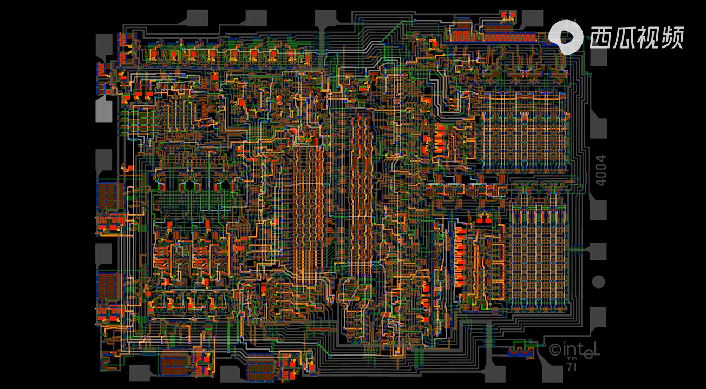
线性规划的终极应用——电路求值
电路求值问题可归约为线性规划：
为每个门g指定变量x_{g}，并引入约束0 ≤ x_{g} ≤ 1
最一般的多项式时间可解问题！
poly时间算法在CPU上运行===poly个CPU电路逐时刻衔接。
电路求值问题可归约为线性规划，从而任意多项式时间可解问题亦可。
布尔电路是一个DAG，从而也可以动态规划求解！

